Slide 1



2021数据中心技术
Prioritized Restreaming Algorithms for Balanced Graph Partitioning
汇报人: 李其锟

Slide 2













平衡图划分
问题描述
将给定的图划分为大小大致相等的节点集，同时最小化切割边的数量

Slide 3







平衡图划分
问题描述
属于NP-hard问题, 没有能提供良好保证的算法
研究方式以算法实践和性能分析为主

Slide 4
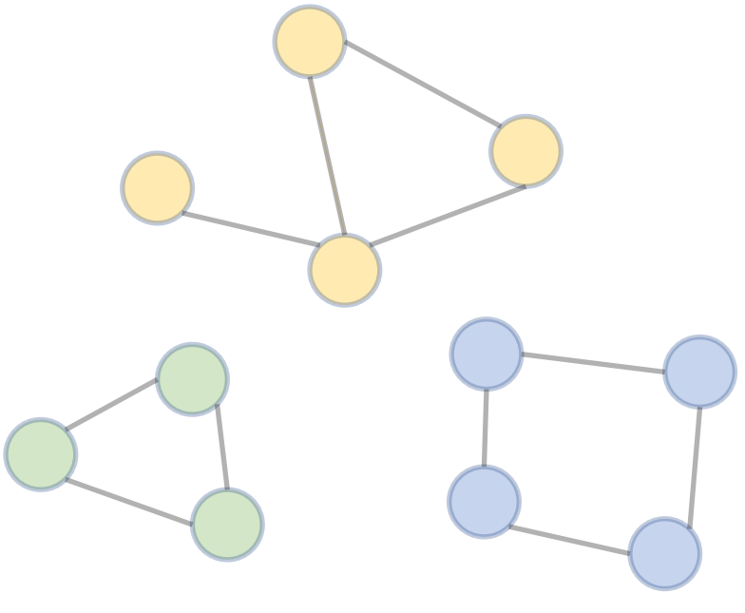
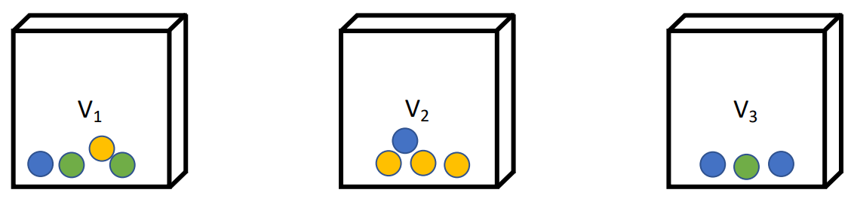
平衡标签传播算法(BLP)
相关算法介绍
BLP算法从图的初始划分开始, 通过迭代来优化图划分的效果

Slide 5
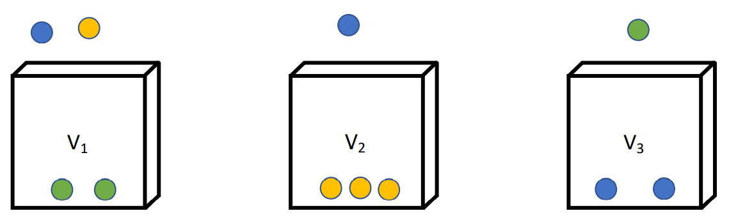
平衡标签传播算法(BLP)
相关算法介绍
在每次迭代的过程中, BLP算法首先按照特定规则判断每个分区中需要移动的节点和移动目的地

Slide 6
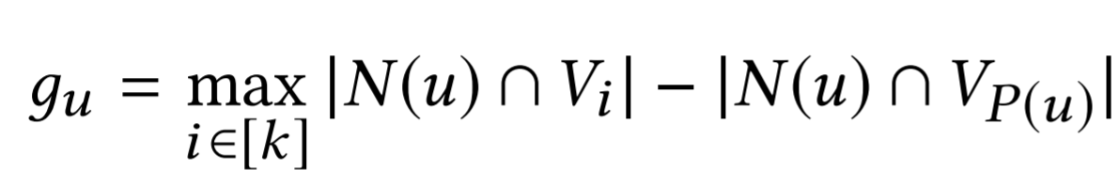
平衡标签传播算法(BLP)
相关算法介绍
节点u在分区i中的邻居数目
节点u在当前分区中的邻居数目
节点u的增益
待移动节点按照增益降序的排列顺序进行移动

Slide 7
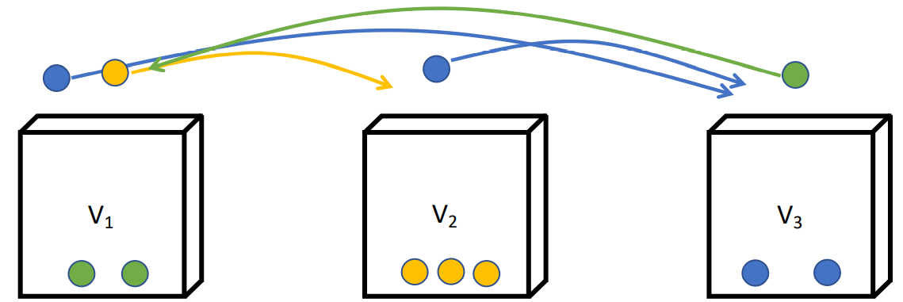
平衡标签传播算法(BLP)
相关算法介绍

Slide 8
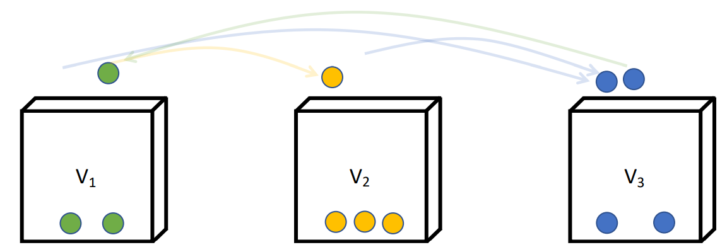
平衡标签传播算法(BLP)
相关算法介绍

Slide 9
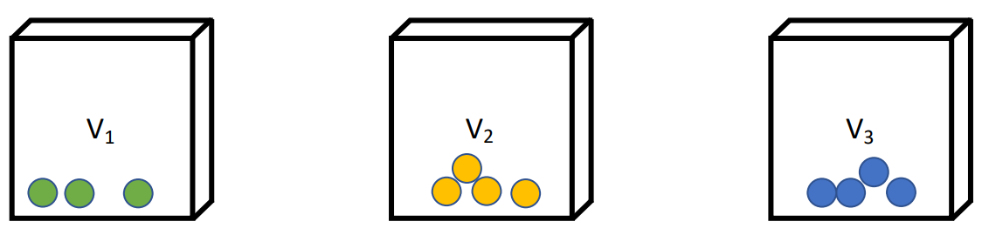
平衡标签传播算法(BLP)
相关算法介绍

Slide 10
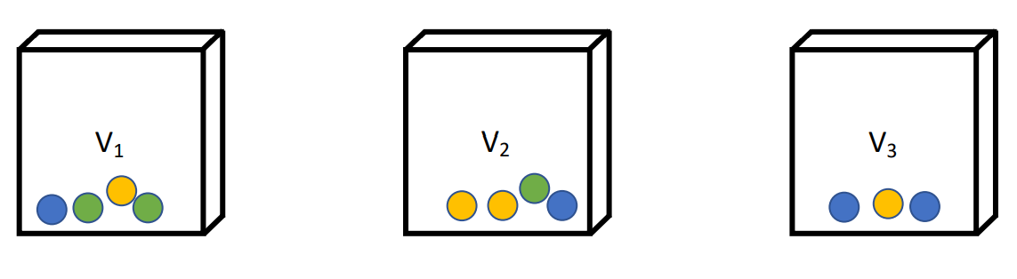
Social Hash划分算法(SHP)
相关算法介绍
SHP算法也是从图的初始划分开始, 依靠迭代来优化图划分的效果

Slide 11
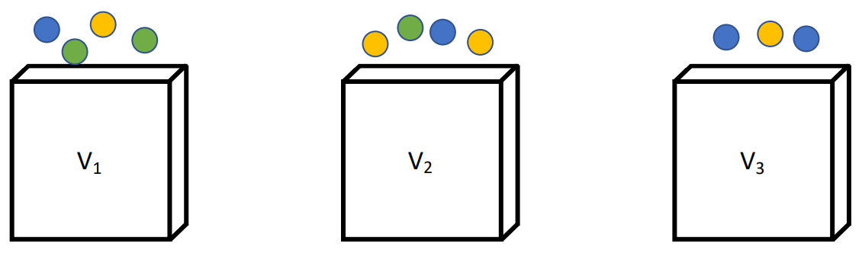
Social Hash划分算法(SHP)
相关算法介绍
在每轮迭代过程中, 所有节点都需要参与移动, 以最大化单轮移动增益

Slide 12
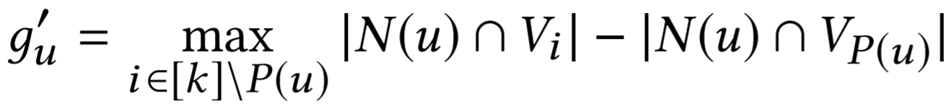
Social Hash划分算法(SHP)
相关算法介绍
节点u在其他分区中可能获得的最大增益
所有待移动节点按照增益降序的排列顺序进行移动

Slide 13
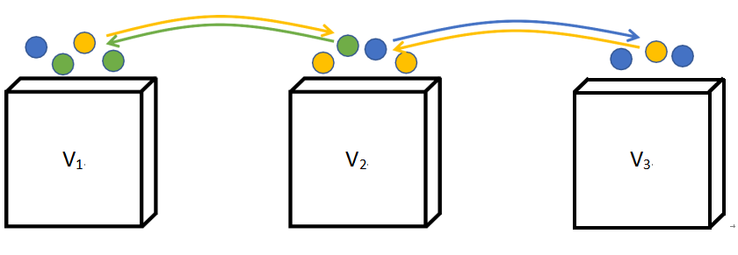
Social Hash划分算法(SHP)
相关算法介绍
为了保证划分的平衡性, SHP算法要求不同分区的节点按照两两配对交换的形式进行移动

Slide 14
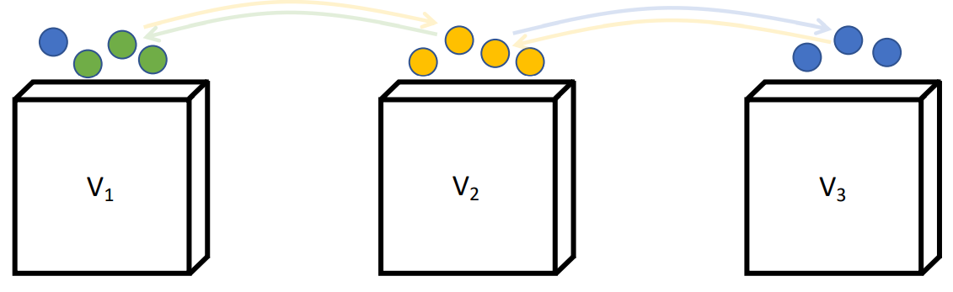
Social Hash划分算法(SHP)
相关算法介绍
为了保证划分的平衡性, SHP算法要求不同分区的节点按照两两配对交换的形式进行移动

Slide 15
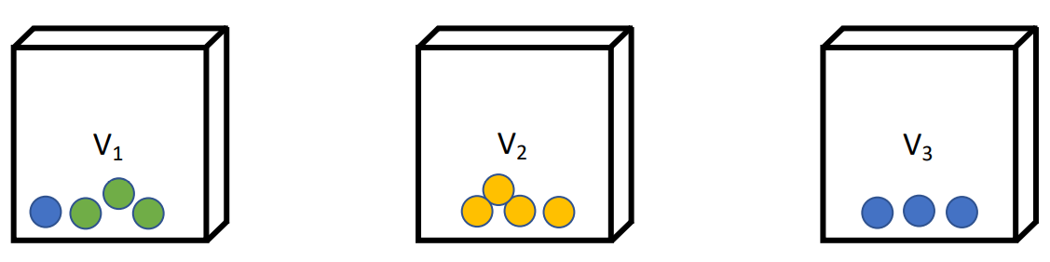
Social Hash划分算法(SHP)
相关算法介绍
为了保证划分的平衡性, SHP算法要求不同分区的节点按照两两配对交换的形式进行移动

Slide 16
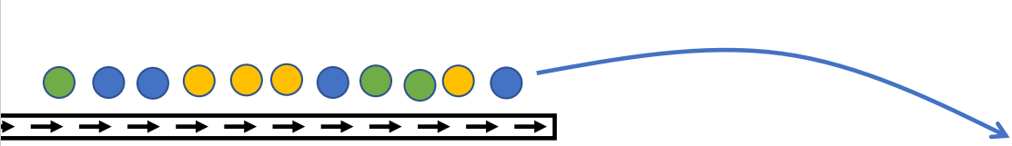
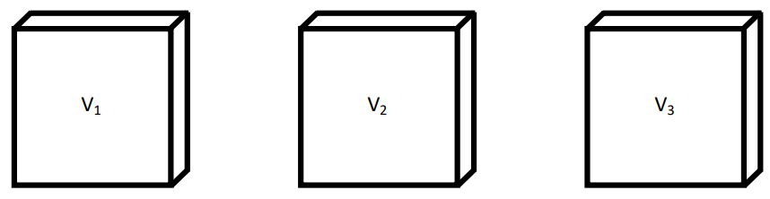
流式确定性贪心算法(ReLDG)
相关算法介绍
ReLDG算法每轮迭代中以节点流的形式进行节点分配, 因此无需对图进行初始划分

Slide 17
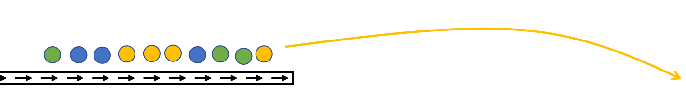
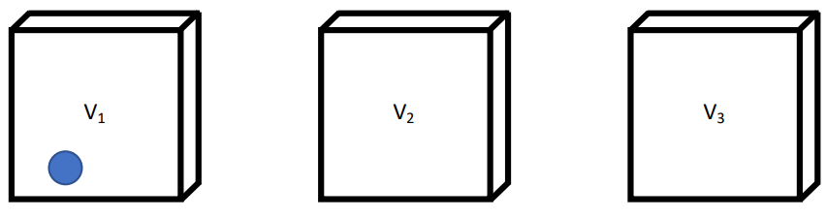
ReLDG算法
相关算法介绍
按照特定策略依次将流中节点分配到最佳分区

Slide 18

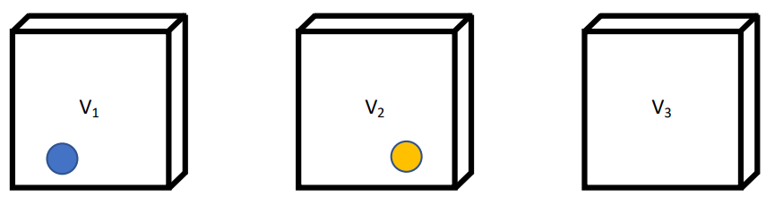
ReLDG算法
相关算法介绍
按照特定策略依次将流中节点分配到最佳分区

Slide 19
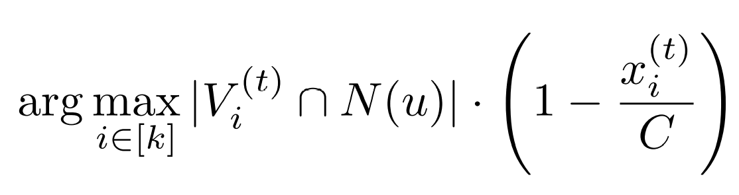
ReLDG算法
相关算法介绍
节点u在分区i中的邻居数目
乘法权重, 与分区i的密度相关
ReLDG算法使用的分配策略可以归纳为如上形式

Slide 20
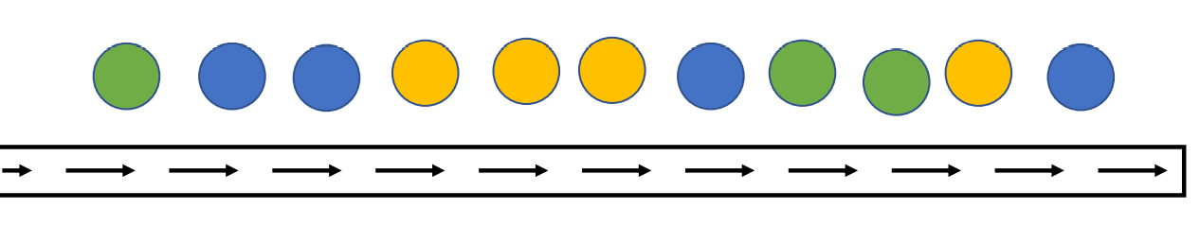
ReLDG算法
相关算法介绍
毋庸置疑, 节点在流中的顺序很大程度上会影响ReLDG算法的性能

Slide 21
ReLDG算法
相关算法介绍
现有工作:
随机
BFS/DFS(任意节点作为根节点)
在现有的工作中, 只有随机, BFS/DFS(任意节点为根)顺序的相关工作

Slide 22
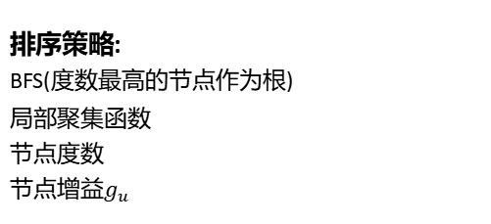
ReLDG算法
相关算法介绍
排序策略:
BFS(度数最高的节点作为根)
局部聚集函数
节点度数
节点增益$g_{u}$
如果限制只对离线图进行考虑, 那么还有几种策略可以选择

Slide 23
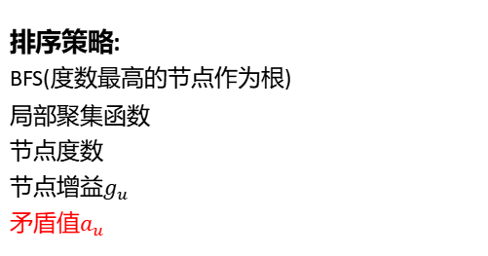
ReLDG算法(论文贡献)
相关算法介绍
排序策略:
BFS(度数最高的节点作为根)
局部聚集函数
节点度数
节点增益$g_{u}$
矛盾值$a_{u}$
本论文提出了一种新的度量方式, 即按矛盾值排序

Slide 24
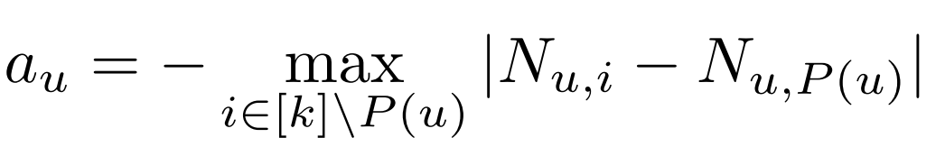
ReLDG算法(论文贡献)
相关算法介绍
节点u在当前分区中的邻居数目
矛盾值排序可以简单理解为将具有强烈的”移动”或”固定不动”趋势的节点排在流的前部优先进行考虑, 而将”犹豫不决”的节点放在流的后部滞后讨论

Slide 25
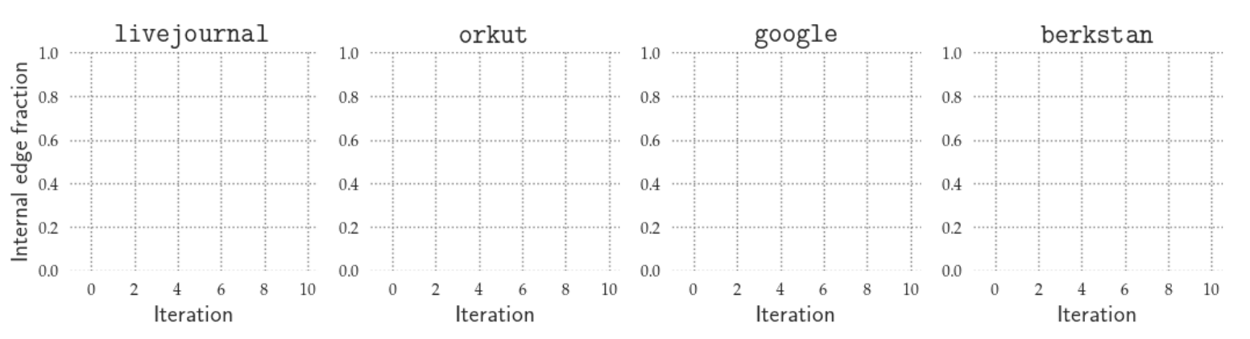

性能比较
相关算法介绍
此处选用BLP, KL-SHP和ReLDG算法在四种数据集中的表现进行比较

Slide 26
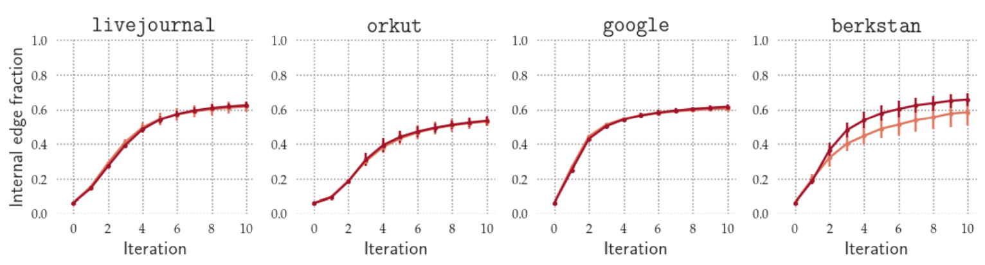
性能比较
相关算法介绍
BLP和KL-SHP大部分情况具有相似的性能, 因其同属于基于同步的算法种类

Slide 27
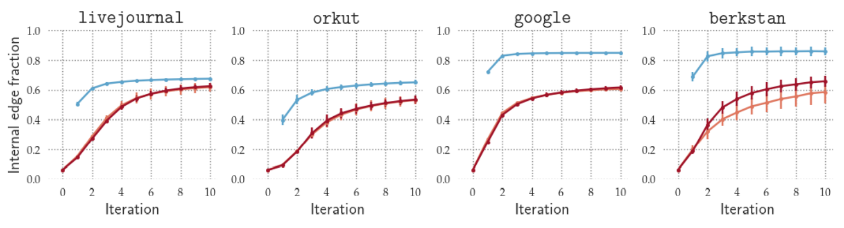
性能比较
相关算法介绍
相比基于同步的算法, 基于流的ReLDG算法(此处采用随机顺序)取得了更好的效果

Slide 28
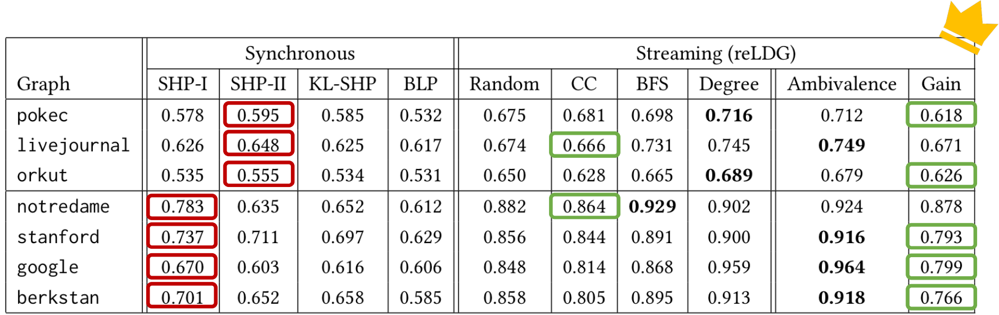
性能比较
相关算法介绍
可见基于流的ReLDG系的算法的最低性能也要比基于同步的算法的最高性能要高

Slide 29
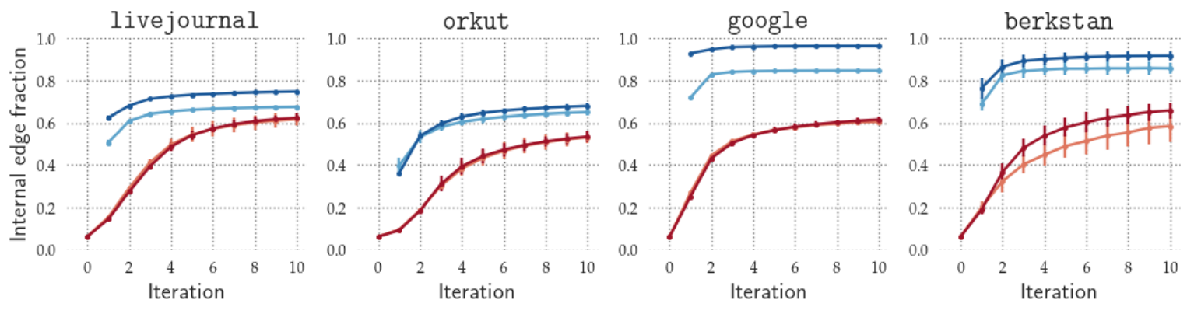
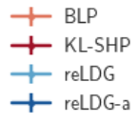
性能比较
相关算法介绍
而基于矛盾值排序的ReLDG-a算法在ReLDG算法系中处于领先地位

Slide 30
2021数据中心技术
提问环节

